Slide 1


Trường Tiểu học Nguyễn Văn Cừ
CHÀO MỪNG QUÝ THẦY CÔ
VỀ DỰ GIỜ THĂM LỚP 3C
TIẾNG VIỆT
BẦY VOI RỪNG TRƯỜNG SƠN
GV: LÊ THỊ PHƯƠNG
Năm học: 2024 - 2025

Slide 2




Slide 3





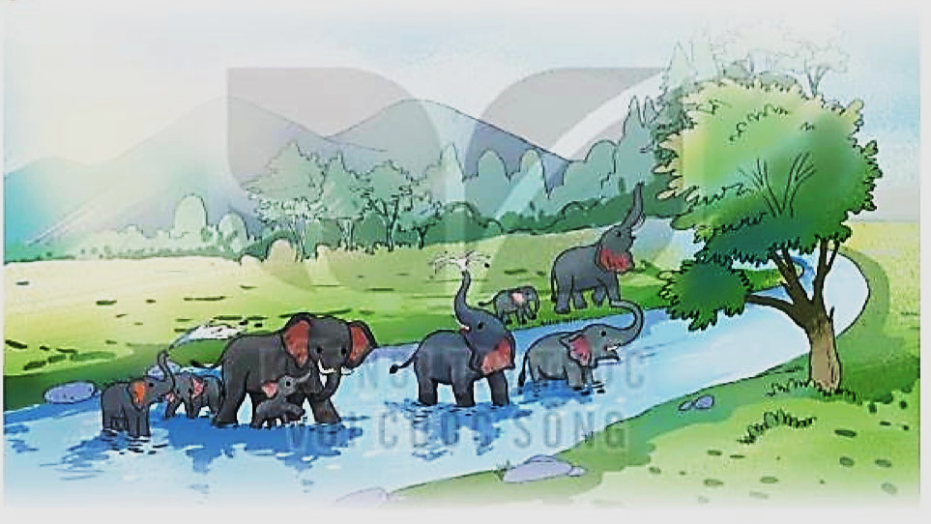






Học tiếp
Notes:
Trả lời hết các câu hỏi bấm học tiếp

Slide 4
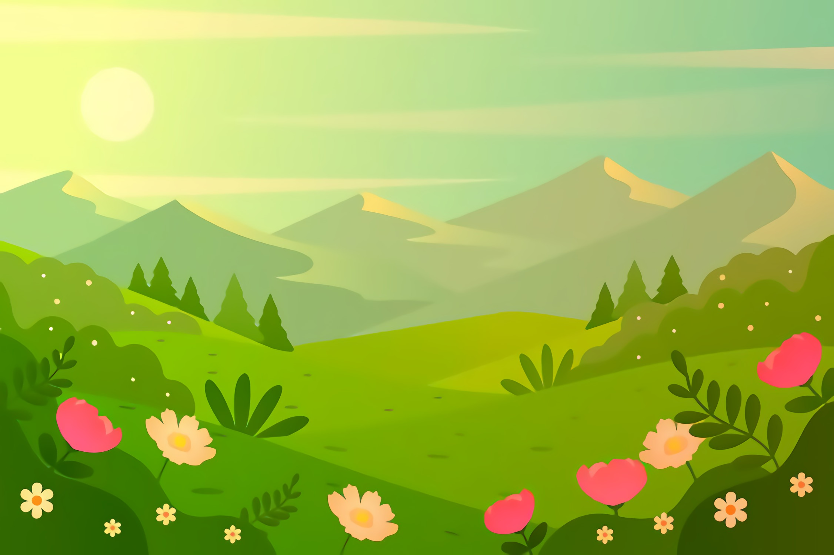


- Tiếng mưa trong rừng cọ được tả: Như tiếng thác dội về; như ào ào trận gió.
- Đọc ba khổ thơ đầu bài Mặt trời xanh của tôi và trả lời câu hỏi:
- Tiếng mưa trong rừng cọ được tả như thế nào?

Slide 5
- Đọc bài Mặt trời xanh của tôi và nêu nội dung của bài.
Bài thơ là vẻ đẹp của rừng cọ qua cảm nhận của tác giả bằng các giác quan khác nhau.

Slide 6
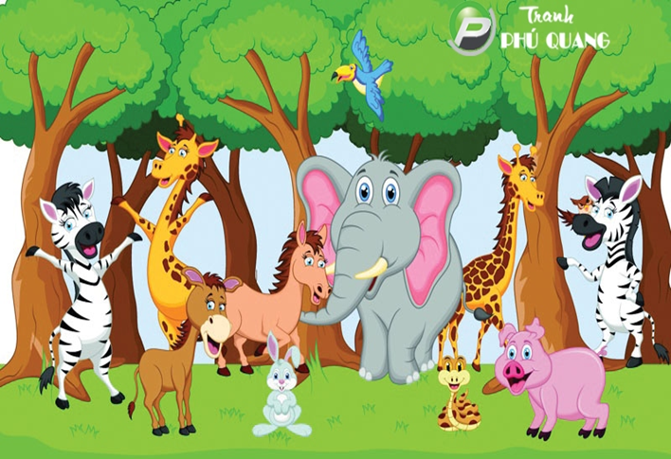
Kể tên một số loài vật trong rừng mà em biết.

Slide 7
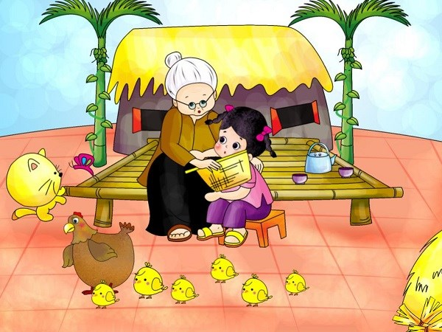
Nói điều em biết về một loài vật trong rừng
mà em.

Slide 8
Chủ đề: NHỮNG SẮC MÀU THIÊN NHIÊN
Thứ tư ngày 12 tháng 02 năm 2025
Tiếng Việt
Bầy voi rừng Trường Sơn
Theo Vũ Hùng

Slide 9
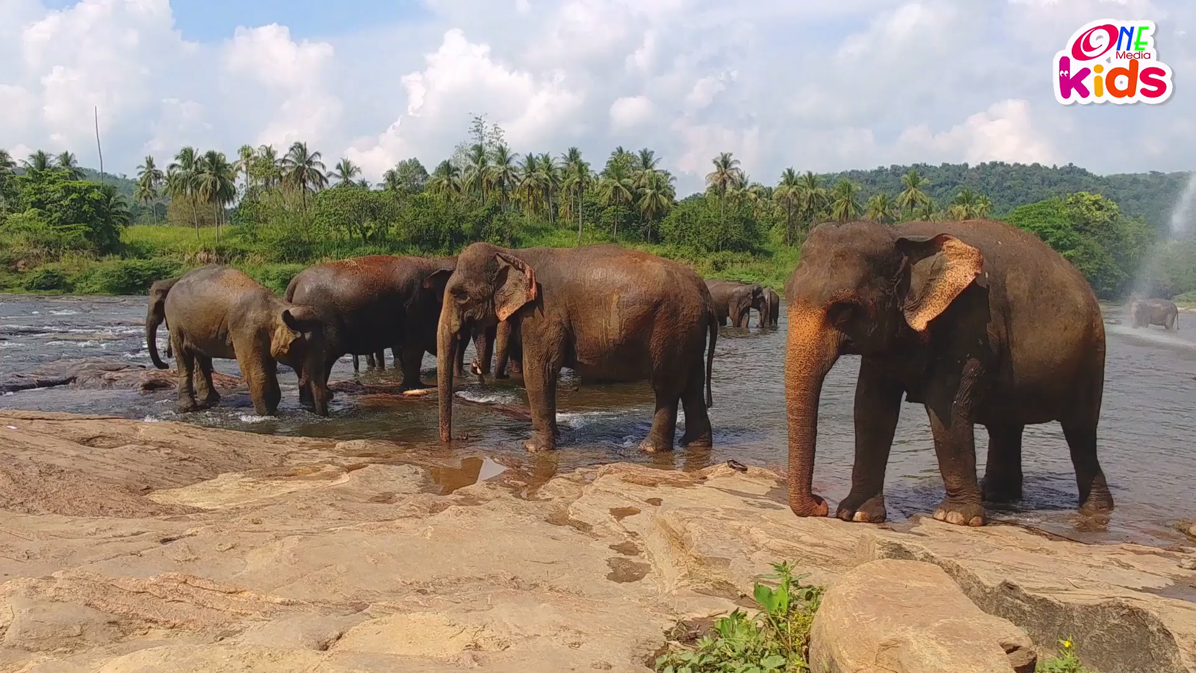

Slide 10





Đọc mẫu
TAI NGHE
TAY DÒ
MẮT DÕI

Slide 11
Bầy voi rừng Trường Sơn
Dãy Trường Sơn chạy dọc miền Trung nước ta. Đường lên Trường Sơn có nhiều cánh rừng hoang vu. Trong rừng, cây mọc tầng tầng lớp lớp, núi đá chen lẫn đồi cây, sương phủ quanh năm. Nơi đó có những nguồn suối không bao giờ cạn, những bãi chuối rực trời hoa đỏ, những rừng lau bát ngát, ngày đêm giũ lá rào rào,…Đó là xứ sở của loài voi.
Voi sống thành từng bầy rất đông. Chúng ăn rất khỏe. Để nuôi sống cơ thể to lớn của mình, mỗi con voi phải ăn khoảng 150 ki – lô – gam cây cỏ mỗi ngày. Chúng phải đi liên tục để tìm cái ăn. Từ trên núi, chúng xuống đồng cỏ, rồi từ đồng cỏ, chúng lại lên núi. Buổi trưa, chúng trú nắng trong cánh rừng rậm. Chiều xuống, chúng đi tắm ở những quãng sông vắng, rồi lại lững thững lên bãi tìm thức ăn. Vào lúc rạng sang và chiều tà, chúng rống rền vang, oai nghiêm và đầy uy lực.
Voi là loài vật thông minh, có tình nghĩa. Chúng tận tâm và thương mến nhau không khác gì con người. Một con đau yếu thì cả bầy biếng ăn, ngơ ngác. Một con sa bẫy thì cả bầy tìm cách cứu giúp, dù có phải chịu đói khát hoặc tạm dừng chuyến đi.
(Theo Vũ Hùng)

Slide 12
Bầy voi rừng Trường Sơn
Chia đoạn
Dãy Trừơng Sơn chạy dọc miền Trung nước ta. Đường lên Trường Sơn có nhiều cánh rừng hoang vu. Trong rừng, cây mọc tầng tầng lớp lớp, núi đá chen lẫn đồi cây, sương phủ quanh năm. Nơi đó có những nguồn suối không bao giờ cạn, những bãi chuối rực trời hoa đỏ, những rừng lau bát ngát, ngày đêm giũ lá rào rào,…Đó là xứ sở của loài voi.
Voi sống thành từng bầy rất đông. Chúng ăn rất khỏe. Để nuôi sống cơ thể to lớn của mình, mỗi con voi phải ăn khoảng 150 ki – lô – gam cây cỏ mỗi ngày. Chúng phải đi liên tục để tìm cái ăn. Từ trên núi, chúng xuống đồng cỏ, rồi từ đồng cỏ, chúng lại lên núi. Buổi trưa, chúng trú nắng trong cánh rừng rậm. Chiều xuống, chúng đi tắm ở những quãng sông vắng, rồi lại lững thững lên bãi tìm thức ăn. Vào lúc rạng sang và chiều tà, chúng rống rền vang, oai nghiêm và đầy uy lực.
Voi là loài vật thông minh, có tình nghĩa. Chúng tận tâm và thương mến nhau không khác gì con người. Một con đau yếu thì cả bầy biếng ăn, ngơ ngác. Một con sa bẫy thì cả bầy tìm cách cứu giúp, dù có phải chịu đói khát hoặc tạm dừng chuyến đi.
(Theo Vũ Hùng)
1
2
3

Slide 13





LUYỆN ĐỌC
TRONG NHÓM
Yêu Cầu
- Phân công đọc theo đoạn.
- Tất cả thành viên đều đọc.
- Luyện đọc từ khó.Giải nghĩa từ cùng nhau.
Tiêu chí đánh giá
1. Đọc đúng.
2. Đọc to, rõ.
3. Đọc ngắt, nghỉ đúng chỗ.

Slide 14
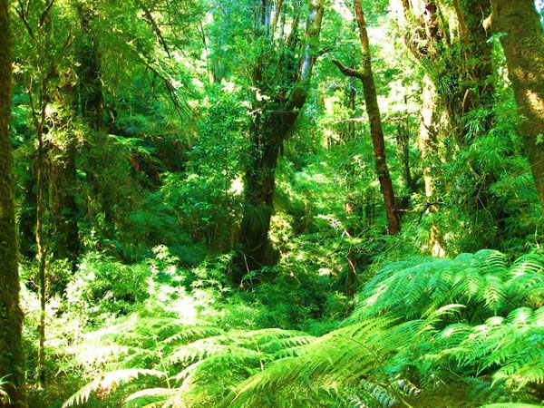
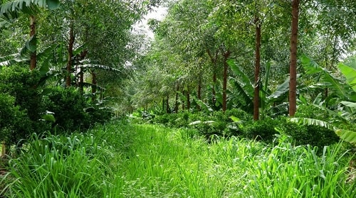
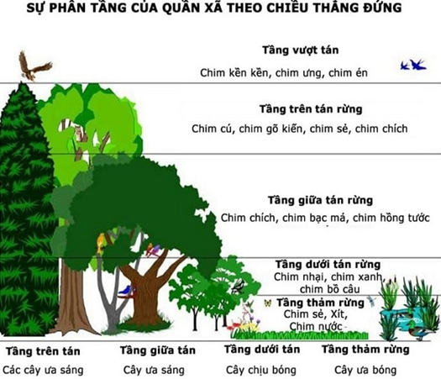
Chủ đề: NHỮNG SẮC MÀU THIÊN NHIÊN
Thứ tư ngày 15 tháng 02 năm 2023
Tiếng Việt
Bầy voi rừng Trường Sơn
Theo Vũ Hùng
*Luyện đọc: *Tìm hiểu bài:
Từ:
- lững thững
- rừng Trường Sơn
-
Câu: Chúng tận tâm và thương mến nhau / chẳng khác gì con người.

Slide 15



Trong bài “Bầy voi rừng Trường Sơn” từ nào em chưa hiểu nghĩa?

Slide 16
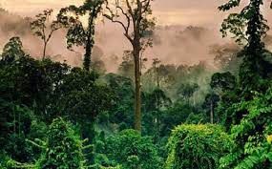
-Tầng tầng lớp lớp: (cây) mọc rậm rạp, cây cao cây thấp, nối tiếp nhau

Slide 17
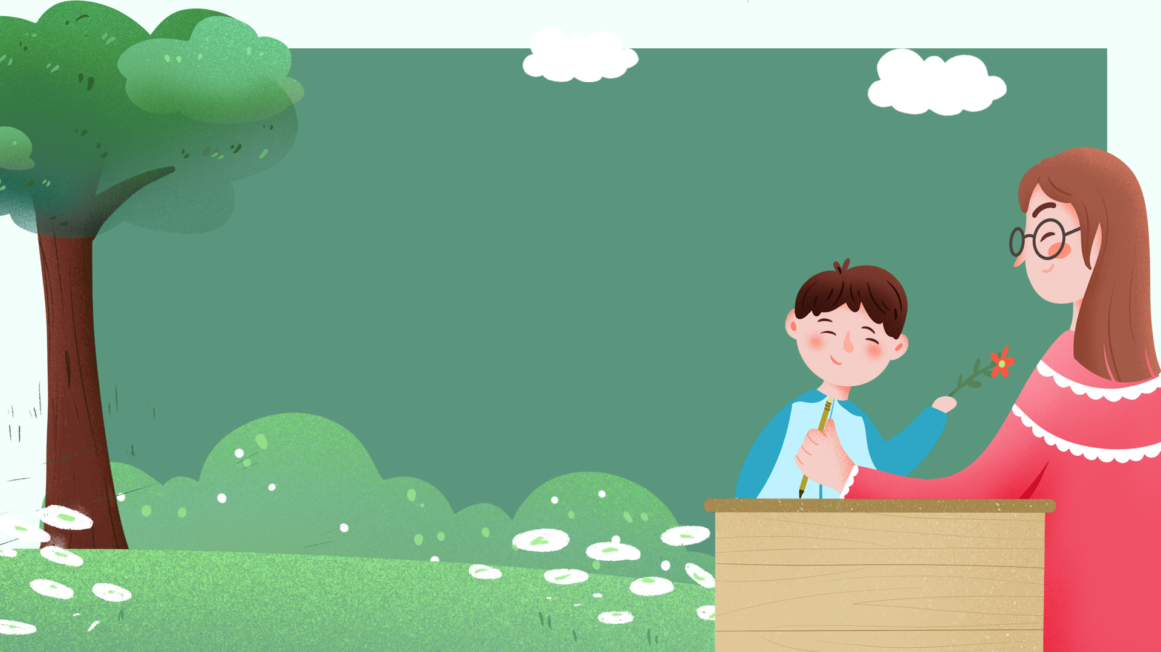


Slide 18
Chủ đề: NHỮNG SẮC MÀU THIÊN NHIÊN
Thứ tư ngày 15 tháng 02 năm 2023
Tiếng Việt
Bầy voi rừng Trường Sơn
Theo Vũ Hùng
*Luyện đọc: *Tìm hiểu bài:

Slide 19
Chủ đề: NHỮNG SẮC MÀU THIÊN NHIÊN
Thứ tư ngày 15 tháng 02 năm 2023
Tiếng Việt
Bầy voi rừng Trường Sơn
Theo Vũ Hùng
*Luyện đọc: *Tìm hiểu bài:
Chúng tận tâm và thương mến nhau chẳng khác gì con người.

Slide 20

Tìm hiểu bài
?
1
  Tìm những câu văn miêu tả rừng Trường Sơn (nơi ở của loài voi)?
Đường lên Trường Sơn có nhiều cánh rừng hoang vu. Cây mọc tầng tầng lớp lớp, núi đá chen lẫn đồi cây, sương phủ quanh năm. Nơi đó có những nguồn suối không bao giờ cạn, những bãi chuối rực trời hoa đỏ, những rừng lau bát ngát, ngày đêm giũ lá rào rào, ….

Slide 21
Chủ đề: NHỮNG SẮC MÀU THIÊN NHIÊN
Thứ tư ngày 15 tháng 02 năm 2023
Tiếng Việt
Bầy voi rừng Trường Sơn
Theo Vũ Hùng
*Luyện đọc: *Tìm hiểu bài:
Từ:
- lững thững
- rừng Trường Sơn
-
Câu: Chúng tận tâm và thương mến nhau chẳng khác gì con người.

Slide 22
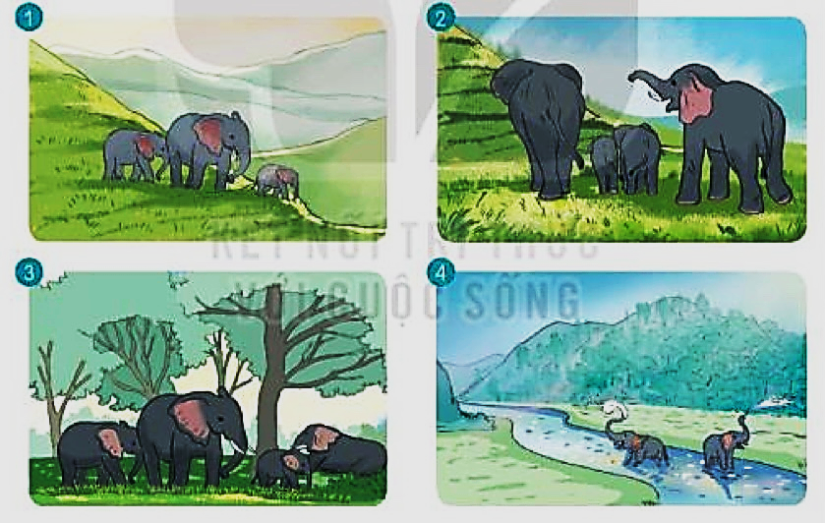
2
  Dựa vào tranh và nội dung bài đọc, kể lại hoạt động thường ngày của loài voi?
Từ trên núi, chúng xuống đồng cỏ, rồi từ đồng cỏ, chúng lại lên núi. Buổi trưa, chúng trú nắng trong cánh rừng rậm. Chiều xuống, chúng đi tắm ở những quãng sông vắng, rồi lại lững thững lên bãi tìm cái ăn.

Slide 23
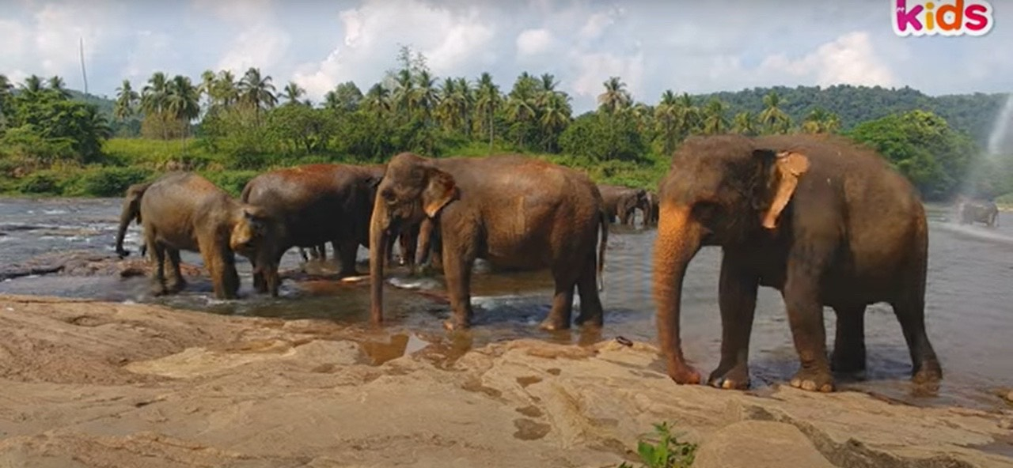
Chủ đề: NHỮNG SẮC MÀU THIÊN NHIÊN
Thứ tư ngày 15 tháng 02 năm 2023
Tiếng Việt
Bầy voi rừng Trường Sơn
Theo Vũ Hùng
*Luyện đọc: *Tìm hiểu bài:
Chúng tận tâm và thương mến nhau chẳng khác gì con người.
-tầng tầng lớp lớp
-bầy

Slide 24
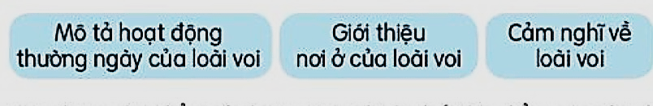
  Sắp xếp các ý đã cho theo trình tự các đoạn trong bài?
3
Đoạn 1: Giới thiệu nơi ở của loài voi.
Đoạn 2: Mô tả hoạt động thường ngày của loài voi.
Đoạn 3: Cảm nghĩ về loài voi.

Slide 25
  Nêu những đặc điểm của loài voi. Em thích nhất đặc điểm nào của chúng?
4
Sống thành bầy rất đông, ăn rất khỏe để nuôi sống cơ thể to lớn của mình, mỗi con voi phải ăn khoảng 150 ki – lô – gam cây cỏ mỗi ngày, phải đi liên tục để tìm cái ăn, vào lúc rạng sáng và chiều ta, chúng rống rền vang, oai nghiêm và đầy uy lực, là loài vật thông minh và tình nghĩa, tận tậm và thương mến nhau không khác gì con người, một con đau yếu thì cả bầy biếng ăn, ngơ ngác, một con sa bẫy thì cả bầy tìm cách cứu giúp, dù có phải chịu đói khát hoặc tạm dừng chuyến đi.

Slide 26
Chủ đề: NHỮNG SẮC MÀU THIÊN NHIÊN
Thứ tư ngày 15 tháng 02 năm 2023
Tiếng Việt
Bầy voi rừng Trường Sơn
Theo Vũ Hùng
*Luyện đọc: *Tìm hiểu bài:
Chúng tận tâm và thương mến nhau chẳng khác gì con người.
- Trường Sơn
- bầy
- thông minh, tình nghĩa

Slide 27
5
  Bài đọc giúp em biết thêm điều gì về loài voi?
Bài đọc giúp em biết thêm về môi trường sống, những hoạt động thường ngày, đặc điểm của loài voi.

Slide 28
Chủ đề: NHỮNG SẮC MÀU THIÊN NHIÊN
Thứ tư ngày 15 tháng 02 năm 2023
Tiếng Việt
Bầy voi rừng Trường Sơn
Theo Vũ Hùng
Nội dung bài:
Hiểu biết về môi trường sống, những hoạt động thường ngày, đặc điểm của loài voi.

Slide 29
Chủ đề: NHỮNG SẮC MÀU THIÊN NHIÊN
Thứ tư ngày 15 tháng 02 năm 2023
Tiếng Việt
Bầy voi rừng Trường Sơn
Theo Vũ Hùng
Nội dung: Hiểu biết về môi trường sống, những hoạt động thường ngày, đặc điểm của loài voi.
Luyện đọc
Tìm hiểu bài
Chúng tận tâm và thương mến nhau chẳng khác gì con người.
- Trường Sơn
- bầy
- thông minh, tình nghĩa

Slide 31




Luyện đọc nhóm

Slide 32



Luyện đọc toàn bài
Tiêu chí đánh giá
1
Đọc đúng
2
Đọc to, rõ
3
Ngắt nghỉ đúng chỗ
4
Giọng đọc và nhấn giọng phù hợp

Slide 33






2

Slide 34

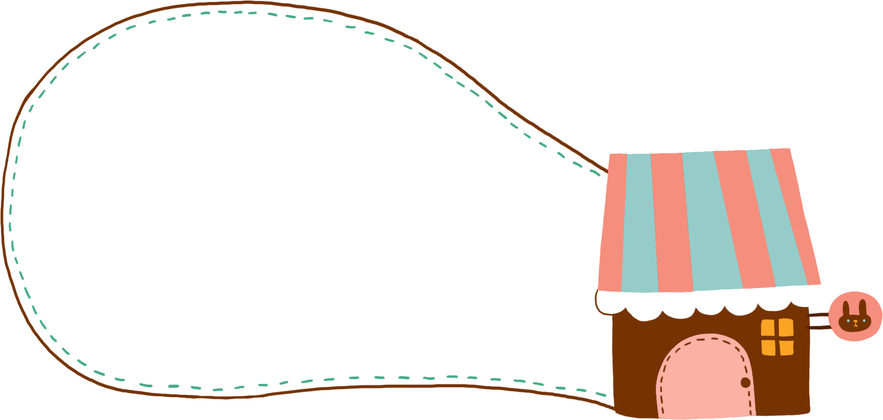

Giải nghĩa từ
Đăm chiêu: có vẻ đang suy nghĩ một điều gì đó.
Rơm rớm: ứa nước mắt như sắp khóc.

Slide 35


